Slide 1

みんP ～みんなのPDFを「どこから」でも～
PC
みんPサーバー
PC
PC
PC
髙木 耕平
http://192.168.100.112/kadai/index.php

Slide 2
目次とサイト構成
http://192.168.100.112/kadai/
→index.php →みんなの公開PDF(public.php)
誰でもpdfをアップロード・閲覧可能
→みんなの掲示板(bbs.php)
誰でも発言可能
→個人のPDF(login4test2.php)
→ログインページボタン
→新規登録ページボタン
個人の秘密pdf置き場（認証つき）
→遊びページ(playground.php)
暇つぶしにどうぞ。。。
目的(P3)
作成したWebページ(P4～8)
技術上の課題(P9)
工夫や苦労(P10～14)
データベース詳細(P15～16)
まとめ(P17)
「遊びページ」解答(P18～20)
最後に(P21)

Slide 3
目的
「客先や移動中に自分のパソコンにあるPDFを確認出来たら良いなー」
そんな想いから生まれた「みんP」です。
アップロードしたPDFファイルを「どこから」でも、「みんな」で見えるようにするWebサービスを作り出しました。

Slide 4
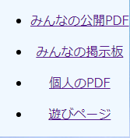
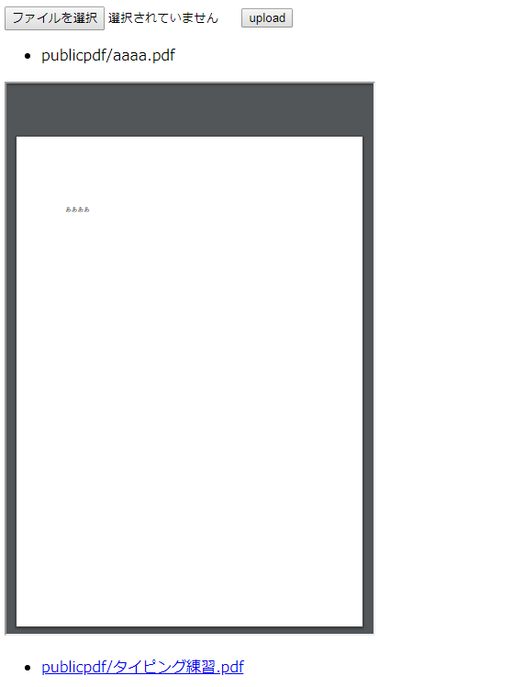
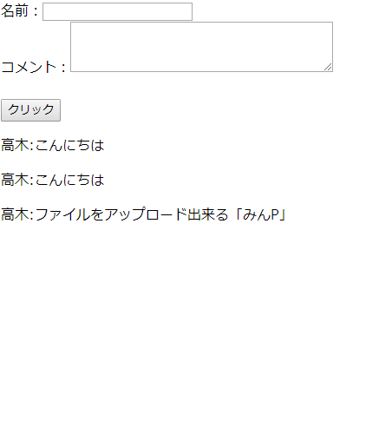
作成したWebページ(1)

Slide 5
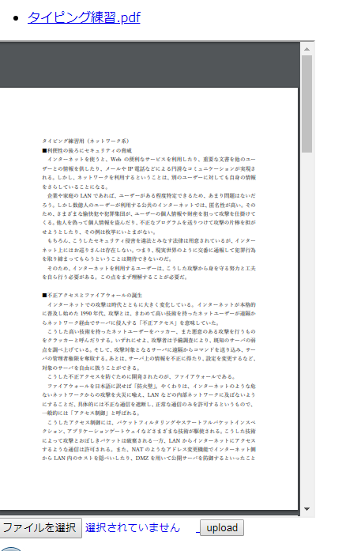
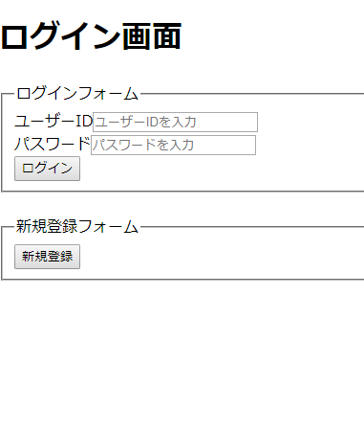
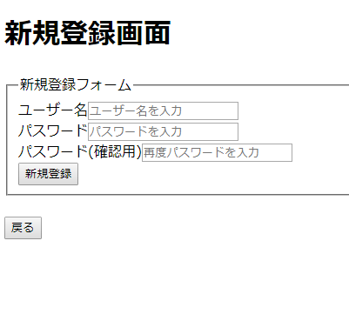
作成したWebページ(2)

Slide 6
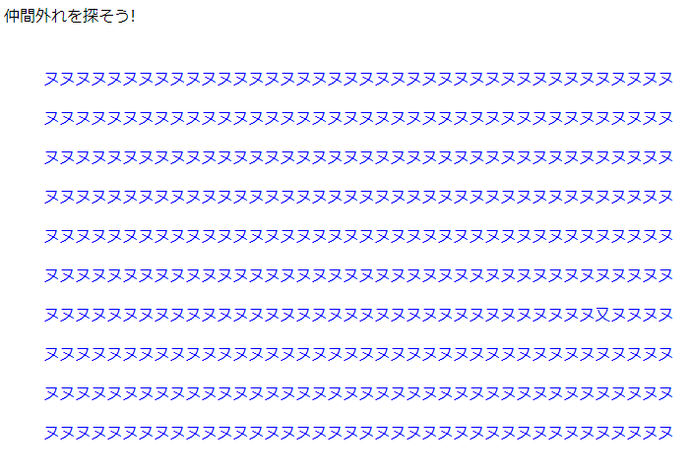

作成したWebページ(3)

Slide 7


作成したWebページ(4)

Slide 8
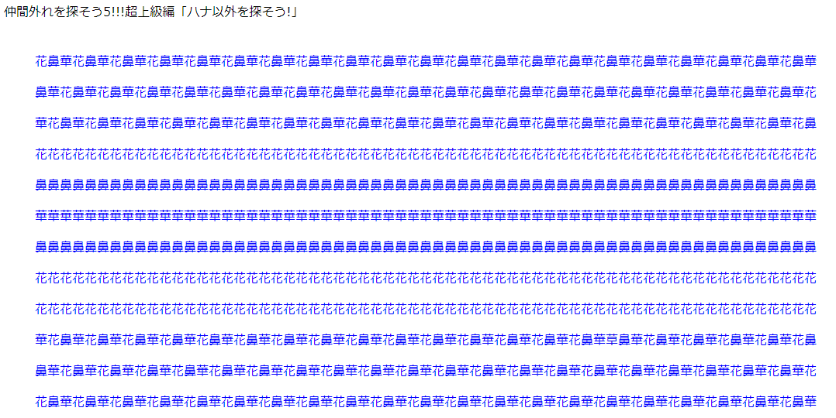
作成したWebページ(5)

Slide 9
技術上の課題
HTTPのpdf表示
ファイル名の順次取得
ログイン認証とサーバー接続
ログイン後にpdfファイルを表示する方法
データベースによるユーザー名とファイル名の管理

Slide 10
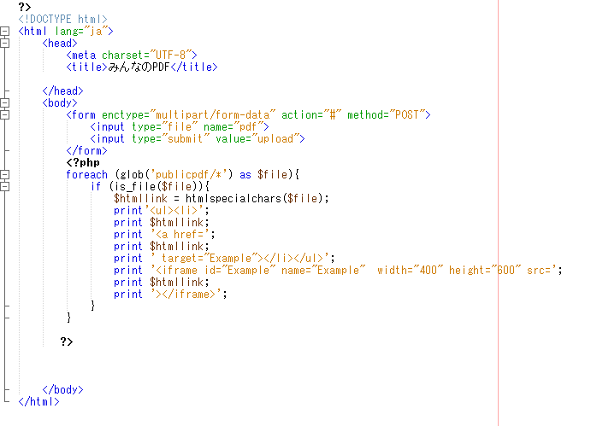
苦労や工夫(1)
HTTPのpdf表示
→最終的には「iframe」を使用しました。
→他の方法に「objectタグ」や「embedタグ」を使う方法があったが、Google Chromeで上手く表示されなかったため、採用しませんでした。

Slide 11
苦労や工夫(2)
ファイル名の順次取得
→foreach文とhtmlの組み合わせで対応しました。
→「みんなのpdf」ページではファイル管理をしていないので、
「publicpdf/*」に当てはまるファイル全てを取得しています。

Slide 12
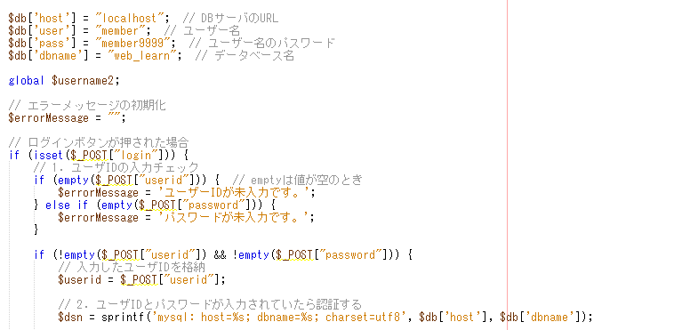
苦労や工夫(3)
ログイン認証とサーバー接続
→授業で習ったことの復習になりました。
→ログイン後の「username2」は「global」変数として宣言することで、外部のphpファイルからも呼び出せるようにしました。

Slide 13
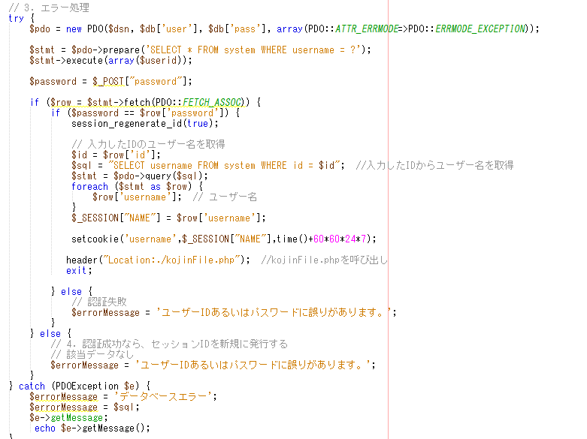
苦労や工夫(4)
ログイン後にpdf表示をする方法
→当初はログインに成功したら、ログインページ上でpdfファイルが表示される仕様を目指していたが、httpの「POST」ボタンがログイン用とアップロード用の2つあると、上手く機能しないことが分かりました。
→そこでphpに備わっているクッキー認証を利用し、ログイン成功後、個人のページへ移動する仕様に変更しました。

Slide 14
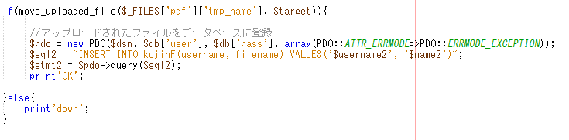
苦労や工夫(5)
データベースによるユーザー名とファイル名の管理
→授業の復習になるが、データベースを呼び出すSQL文に多少、てこずりました。データベース上のファイル名が文字化けするのは、そのままになっています。

Slide 15

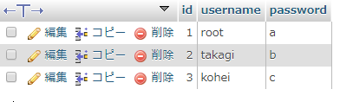
データベース詳細(1)
ユーザー名とパスワード管理
→ユーザー名のかぶりを防ぐため、「UNIQUE」を設定しました。

Slide 16
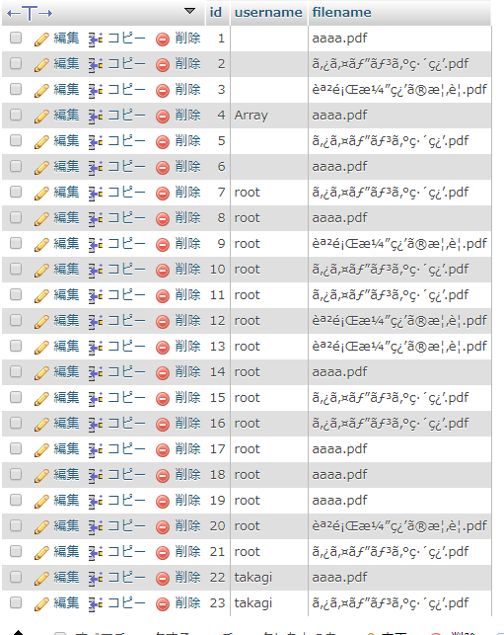
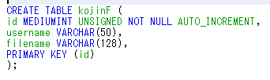
データベース詳細(2)
ユーザー名とファイル名管理
→作成当初は、ファイルはアップロード出来るが、「username」を取得しない、という
問題に当たりました。
→phpのSQL文の中で変数を扱う時には、「’」で囲う必要があるためでした。

Slide 17
まとめ
・最初は簡単なページになるかと思ってましたが、意外に「PHP言語」と「httpのPOSTボタン」の使い方にてこずりました。
・データベースの使い方を初歩的ながら学べたのは良かったです。
・「BASIC認証」を最初は採用しようとし、作成しましたが、結局は使わなかったです。
・「遊びページ」は皆様が楽しんで頂ければ幸いです。

Slide 18
「遊びページ」解答(1)

Slide 19
「遊びページ」解答(2)

Slide 20
「遊びページ」解答(3)

Slide 21
最後に
3ヶ月という短い間でしたが、皆様と共に学べたことに感謝しています。
ありがとうございました

